Slide 1
К вопросу о применении приборов радиационного контроля для измерения мощности эквивалентной дозы объектов таможенного контроля с повышенным уровнем ионизирующего излучения
16 - 18 октября 2023 г..
XVI Международное совещание имени В.Н. Даниленко
«Проблемы прикладной спектрометрии и радиометрии»
(ППСР-2023)
Борисенко Александр Валентинович,
к.х.н., доцент, начальник Учебного центра ТКДРМ
Владивостокского филиала РТА

Slide 2
ключевые задачи таможенного контроля делящихся и радиоактивных материалов
Перед таможенными органами определены три ключевые задачи ТКДРМ:
предотвращение незаконного перемещения ДРМ через таможенную границу
I
организация таможенного контроля ДРМ, легально перемещаемых через таможенную границу
II
обеспечение радиационной безопасности в таможенном органе при осуществлении таможенного контроля и эксплуатации источников ионизирующего излучения
III

Slide 3
Задачи решаемые с помощью приборов радиационного контроля
ОБНАРУЖЕНИЕ
Объекты с повышенным уровнем ионизирующего излучения
ЛОКАЛИЗАЦИЯ
Источники ионизирующего излучения
ИЗМЕРЕНИЕ ХАРАКТЕРИСТИК
активности и удельной активности радионуклидов;
энергетического распределения (спектра) ионизирующего излучения;
индивидуального эквивалента дозы и мощности амбиентного эквивалента дозы;
плотности потока альфа-, бета-излучения.

Slide 4
Перечень технических средств ТКДРМ в таможенных органах РФ
Стационарные системы радиационного контроля:
Янтарь-1П, -2П, -1А, -2А, -1Ж, -2Ж, -1Ж2
Радиометры-спектрометры:
МКС-А03-1
Спектрометры:
Гамма-1С/NB-02; СКС-50М
Поисковые приборы:
ИСП-1401К-01; ИСП-1401К-01М
Дозиметры индивидуальные:
ДКГ-РМ1621; ДКГ-РМ1610
Дозиметры универсальные:
ДКС-АТ1121; ДКС-АТ1123

Slide 5
Оснащение таможенных органов техническими средствами ТКДРМ

Slide 6
Прогнозируемое состояние парка технических средств ТКДРМ без проведения мероприятий по переоснащению

Slide 7
Некоторые характеристики исследуемых приборов
Технические характеристики | Модель прибора
 | РМ1203М | РМ1621 | РМ1610 | АТ1123 | РМ1401К-01 | РМ1401К-01М | МКС-А03-1
Диапазон регистрируемых энергий, МэВ | 0,06-1,5 | 0,01-20 | 0,02-10 | 0,015-10 | 0,033-3 | 0,033-3 | 0,05 – 3,0
Энер. завис. показ. дозиметра относит. 0,662 МэВ, % | ±25 (от 0,06 до 0,662МэВ) ±15 (от 0,662 до 1,5МэВ) | ±30 | ±60 (20 – 33 кэВ) ±40 (33 – 48 кэВ) ±30 (0,048 – 3 МэВ) ±50 (3 – 10 МэВ) | ±35 (15 – 60 кэВ) ±25 (0,06 – 3 МэВ) ±50 (3 – 10 МэВ) | Не более 25% от типовой зависимости | ±30 | -
Диапазон измерения МЭД, мкЗв/ч | 0,1-2·10³ | 0,1-1·10⁵ | 0,1-1,0·10⁷ | 0,05-10⁷ | 0,01-70 | 0,1– 10⁴ | 0,1– 10⁴ мЗв/ч
Пределы допуск. основной относит. погрешности изм. МЭД | 15+F* | ±(15+G*) | ±(15+P*) | ±15 (±30 в импульсном режиме) | ±30 | ±20 | ±20 (СЦ детектор) ±30 (детектор СГМ)
F*=A1/D+A2*D, где A1=1,5 мкЗв/ч, А2=0,0025⁻¹ мкЗв/ч, D – измеренная МЭД в мкЗв/ч;
G*=K1/H+K2*H, где K1=0,0015 (мЗв/ч), К2=0,01 (мЗв/ч)⁻¹, Н – значение МЭД в мЗв/ч;
P*=К1/Н, где К1= 0,0015 мЗв/ч, Н – значение МЭД в мЗв/ч;

Slide 8
Значение МЭД (мкЗв/ч) для точечных источников гамма-излучения

Slide 9
Значение МЭД (мкЗв/ч) для точечных источников гамма-излучения

Slide 10
Основные физические характеристики точечных источников гамма-излучения
 | T_{1/2},лет | Тип распада | Энергия, МэВ (относительная интенсивность)
 |  |  | групп частиц | гамма-излучения
Cs-137 | 30 | β- | 1,176(7); 0,514 | 0,662(85)
Ba-133 | 7,2 | ЭЗ | - | 0,080 (36); 0,302(14); 0,356(69)
Eu-152 | 12,7 | ЭЗ (72) | - | 0,122(37); 0,344(27); 0,965(15); 1,408(22)
 |  | β- (28) | 1,480 | -
 |  | β+(0,021) | 0,710 | -
Co-60 | 5,263 | β- | 1,48(0,12); 0,314(99) | 1,173(100); 1,332(100)

Slide 11
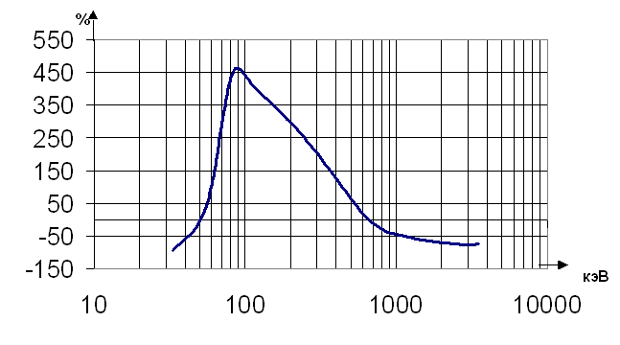
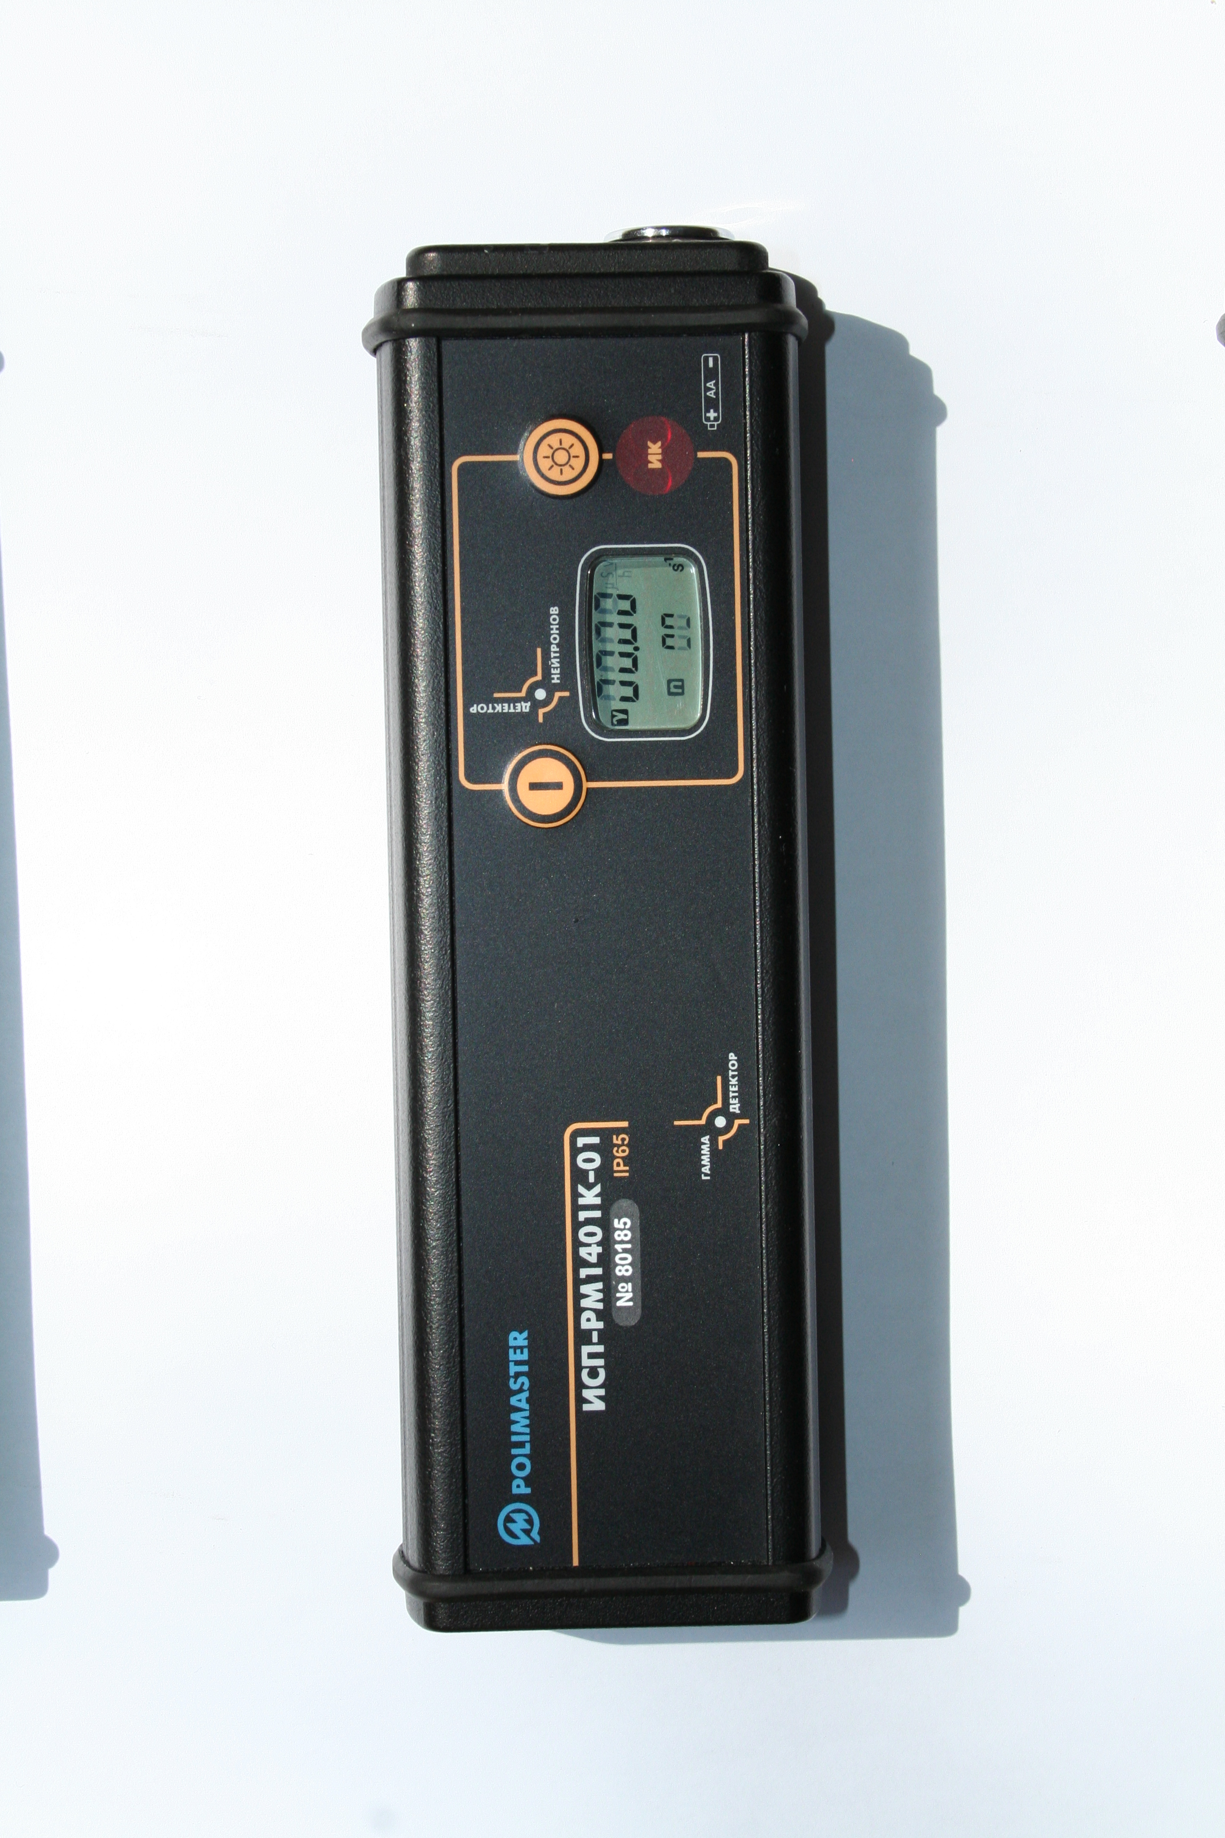
Типовая энергетическая зависимость чувствительности
ИСП-РМ1401К-01
Cs-137
Ва-133: 0,080 (36); 0,302(14); 0,356(69)
Еu-152: 0,122(37); 0,344(27); 0,965(15); 1,408(22)
Co-60: 1,173(100); 1,332(100)
Со-60
Cs-137
Eu-152
0
Ва -133

Slide 12
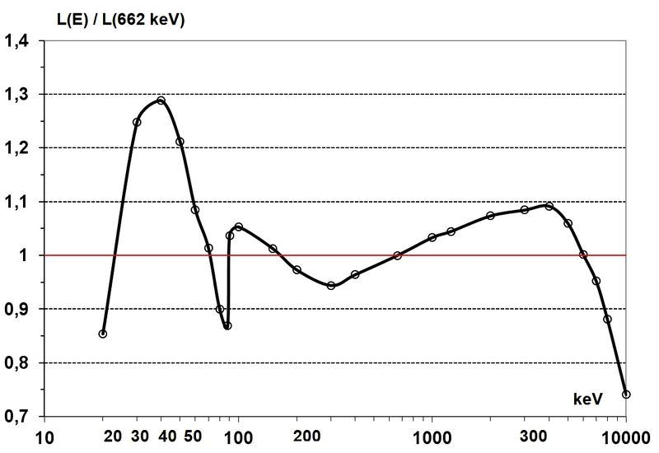
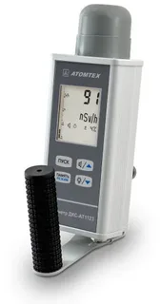
Типовая энергетическая зависимость чувствительности
ДКС-АТ1123

Slide 13
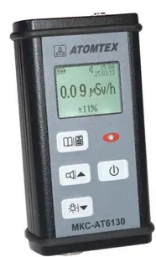
Типовая энергетическая зависимость чувствительности
МКС-АТ6130

Slide 14
Спасибо за внимание!

